Slide 1
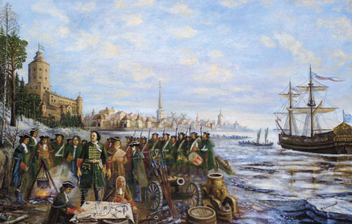
Северная война 1700 – 1721 гг

Slide 2
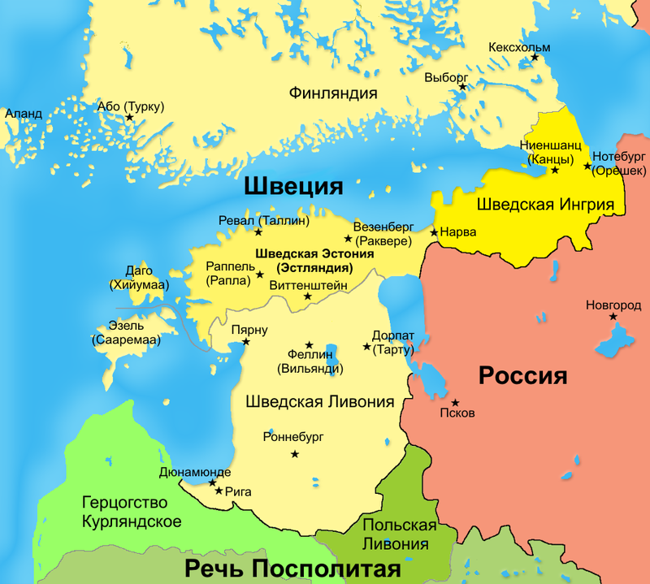
Территории государств на момент начала Северной войны

Slide 3
Причины:
Желание Петра выйти к Балтийскому морю
Прежние потери (Швеция захватила Ингрию и Карелию во время смутного времени)
Договоренности с союзниками против Шведции

Slide 4
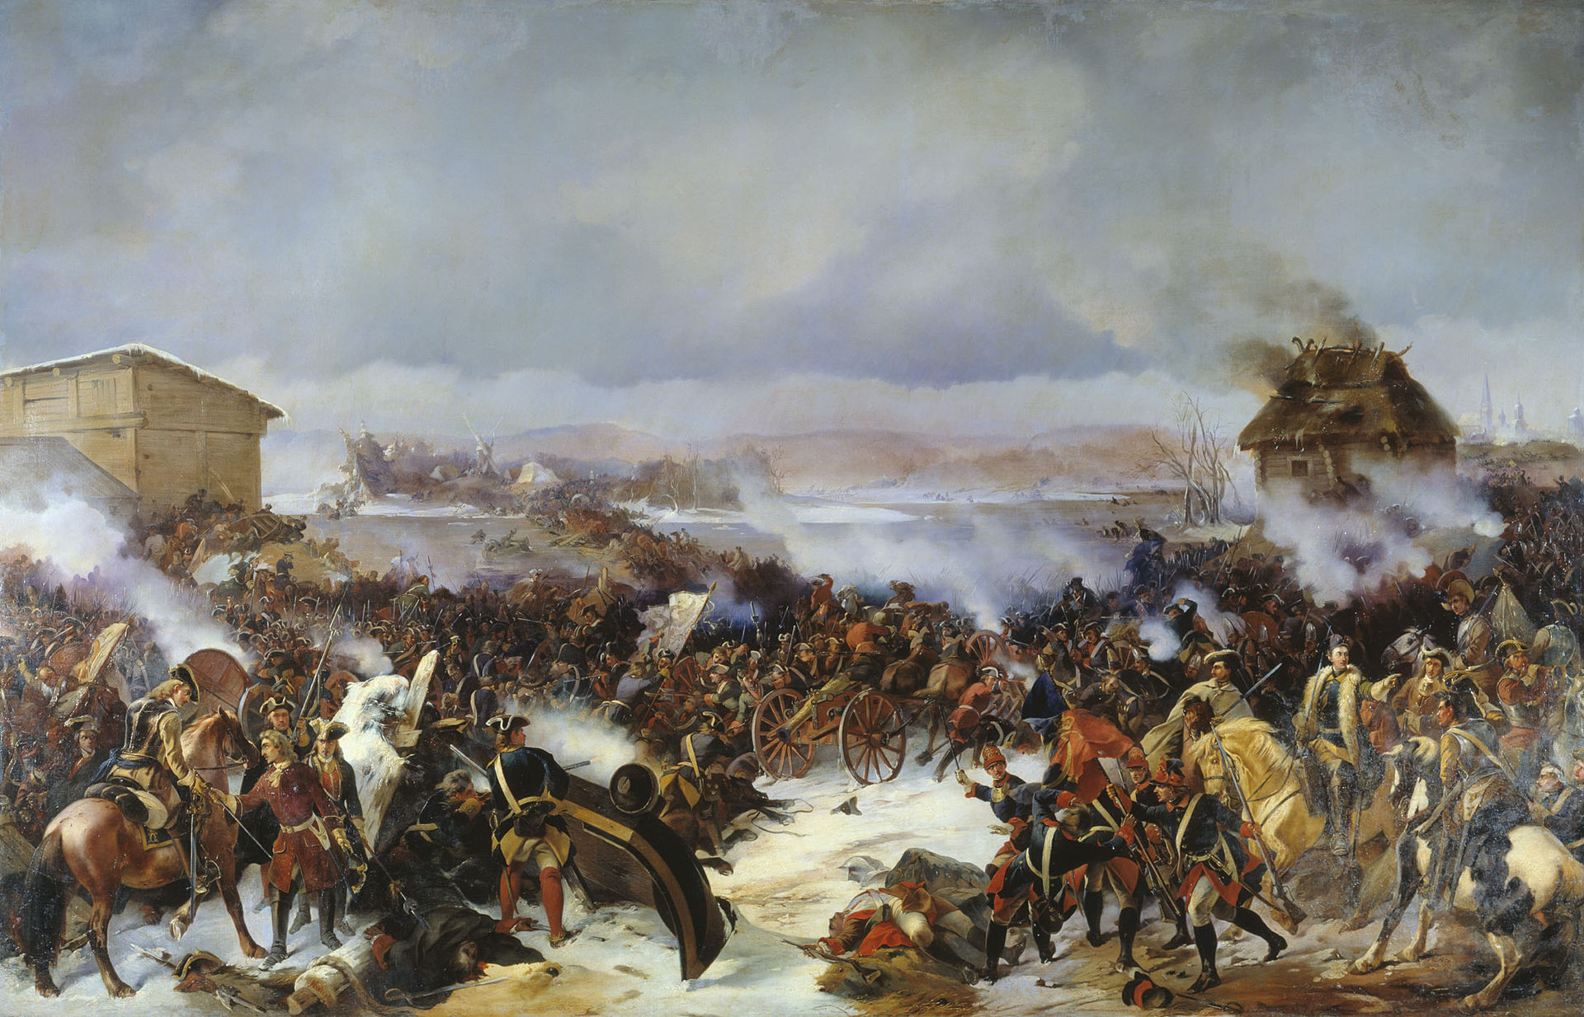
Битва при Нарве (30.11.1700)

Slide 5
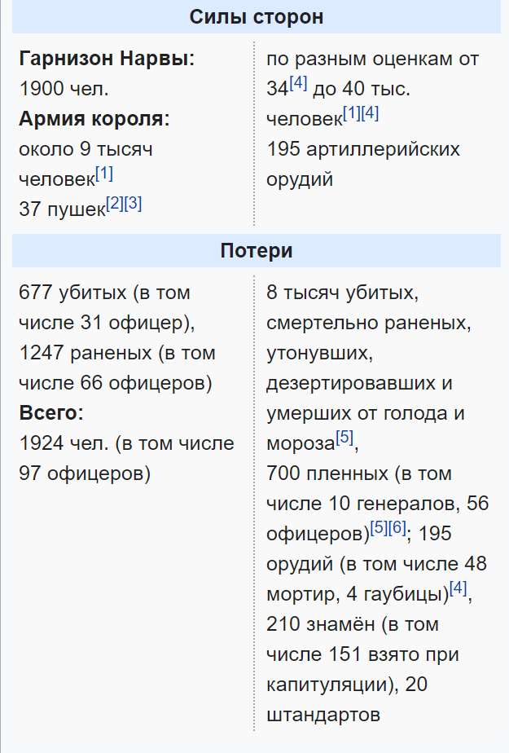

Slide 6
Повод задуматься...
(Реорганизация армии)
Армия становится регулярной
По приказу Петра строятся заводы и мануфактуры обеспечивающие армию
Для обучения офицеров создаются математическая, военно-морская, артиллерийская, инженерная, иностранных языков, хирургическая школы
В 1716 г. был принят «Устав воинский»

Slide 7
Военные дейтсвия 1701 – 1709 гг
Армия учится воевать
Государство расширяется на север
Основание Петербурга
1704 г – осада и взятие Нарвы
В июне 1708 года шведы перешли границу и выдвинулись в направлении Смоленска.

Slide 8
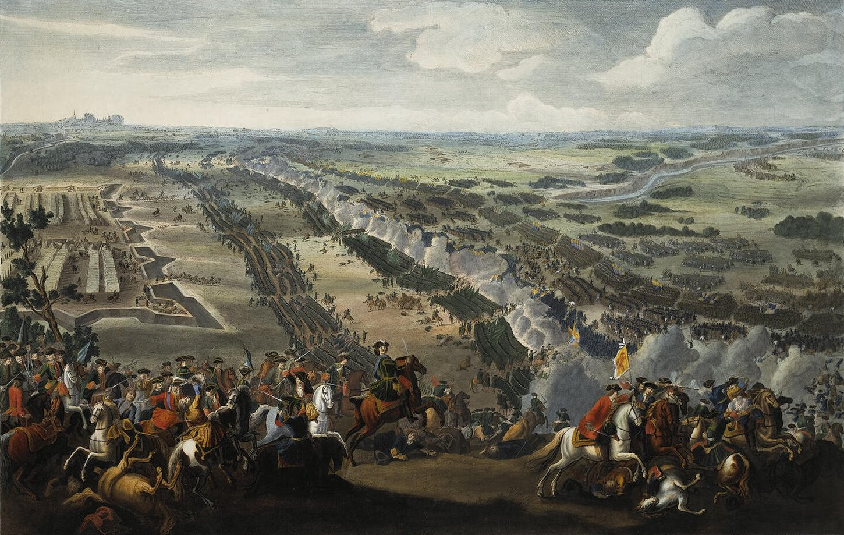
Полтавская битва (8.07.1709)

Slide 9
Собыития 1710-1721 гг
Прутский поход
Боевые действия в Финляндии и Норвегии
Ништадтский мирный договор 10 сентября 1721 года.

Slide 10
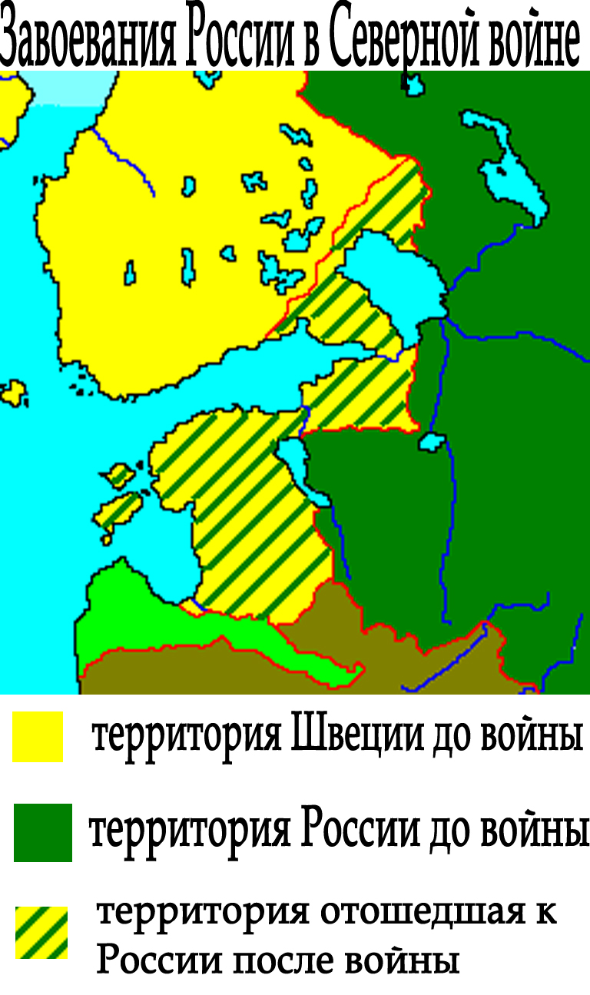
Итоги:
Выход к Балтийскому морю
Реформы армии
Экономические реформы
Поднятие России в глазах Европы
Русское царство переименовано в Российскую империю, Петру I преподнесён титут императора

